Slide 1

GRUPO 1:
PC2: Despliegue de configuración - Paramiko
CURSO: AUTOMATIZACION Y PROGRAMABILIDAD DE REDES
Docente:
Periodo
Ing. Arturo Janampa Goicochea
2026-I
Integrantes:
-Bryan Alejandro Cucho Suyo (BryanTxz10)
-Alex Yalan Campos (AlexYalan)
-Ghiro Peña Valderrama (portnameavalon)
-Milton Rojas Inoñan (MiltonRojasI)
-Juan Aranda (die30go)
Facultad de Ingenieria Electrica y Electronica
Abril 2026

Slide 2
Parte 1- Funcionamiento de la topología de red
Configuración en la topología
Juan Diego Aranda Aguirre

Slide 3
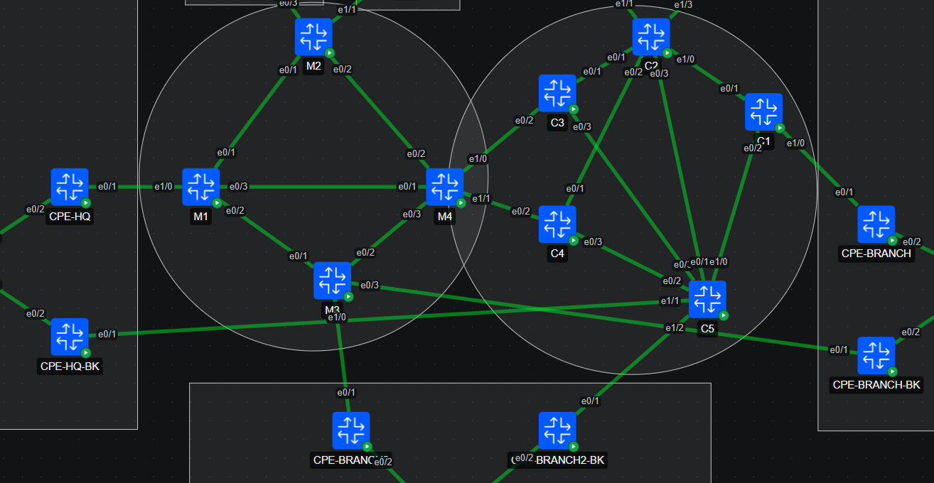
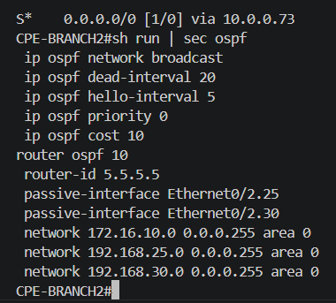
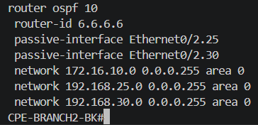
Topología CPEs e ISP de Claro y Movistar

Slide 4
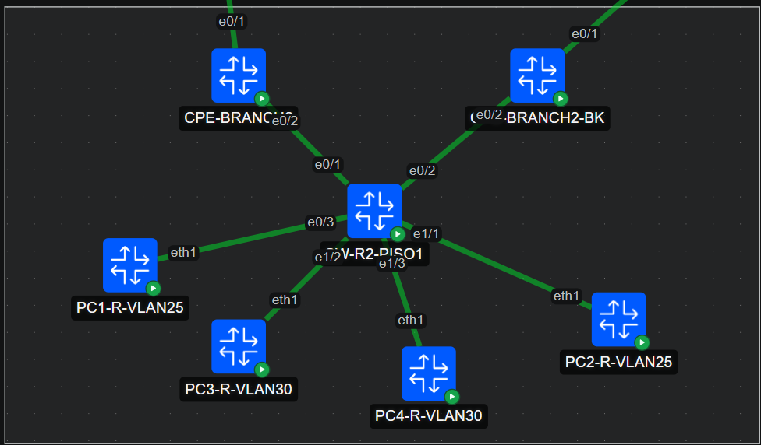
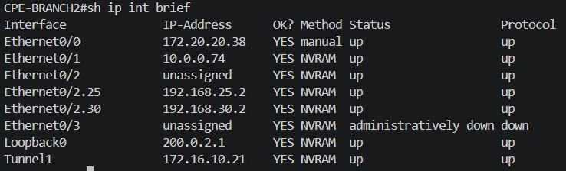
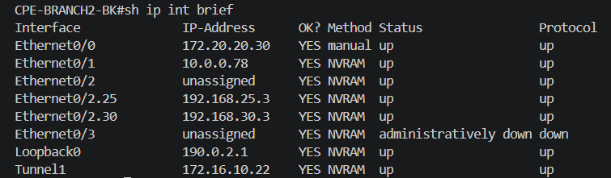


Topología del BRANCH2

Slide 5
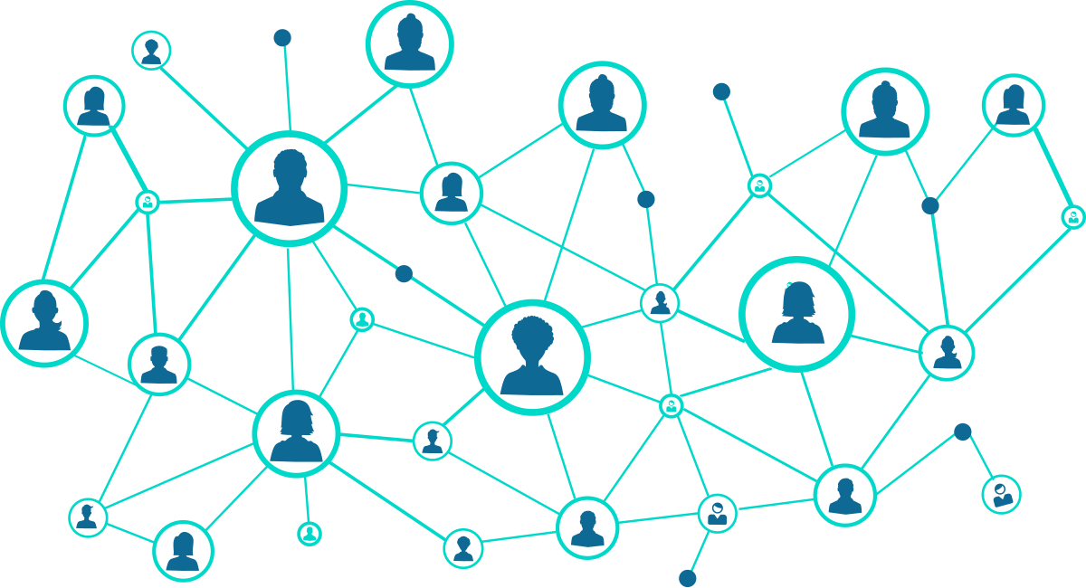
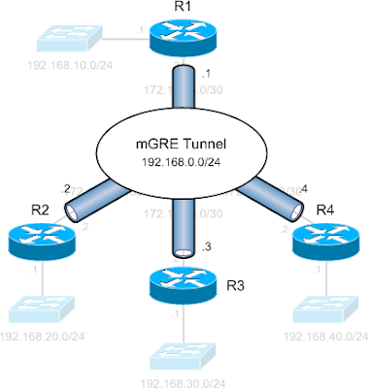
01 Intro
02 Topologia
03 Tunelización
04 BGP WAN
05 IPsec
06 Pruebas
07 Auto
08 Cierre
Parte 2 - Configuración de la sede BRANCH2
Script de Configuración de la sede BRANCH2
Milton Fernando A. Rojas Inoñan

Slide 6
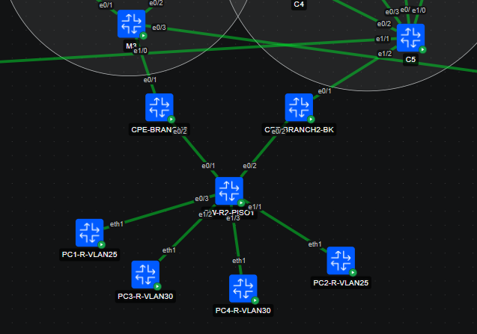
Script de Configuración:
Definición de Atributos
Funciones de generación de Comandos
Funciones de despliegue de los comandos
Main

Slide 7
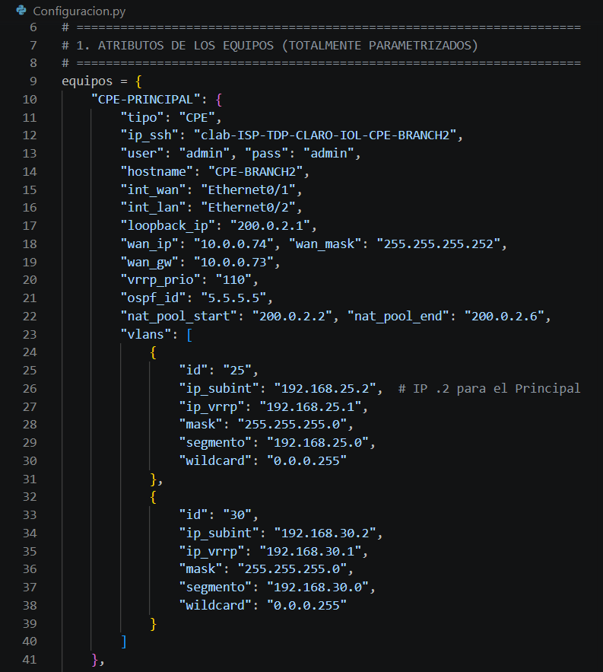
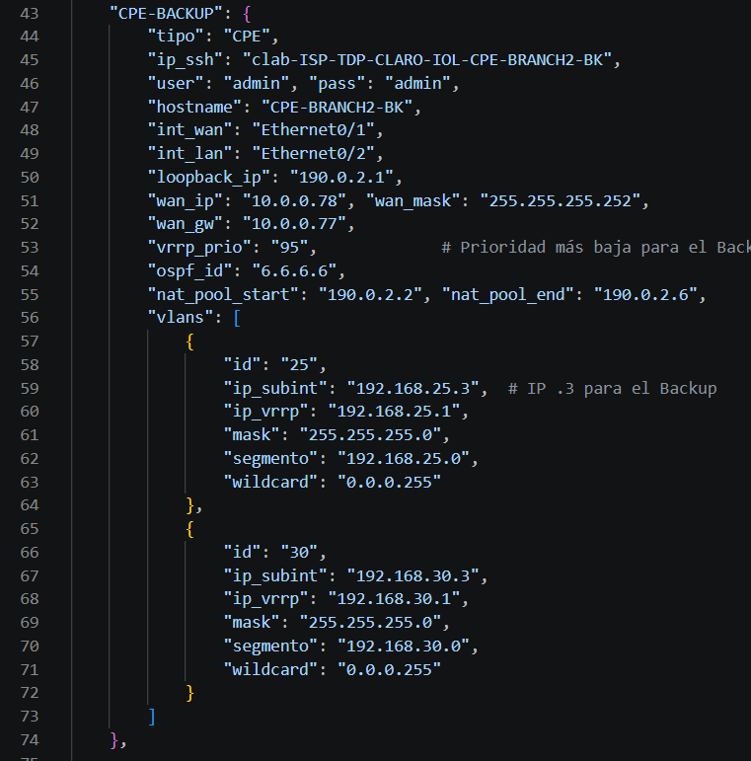
Parametrización

Slide 8
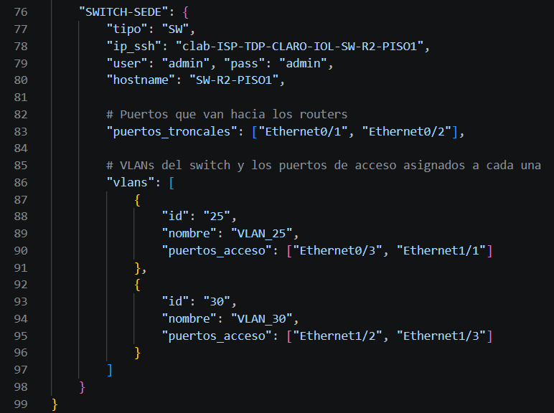
Parametrización

Slide 9
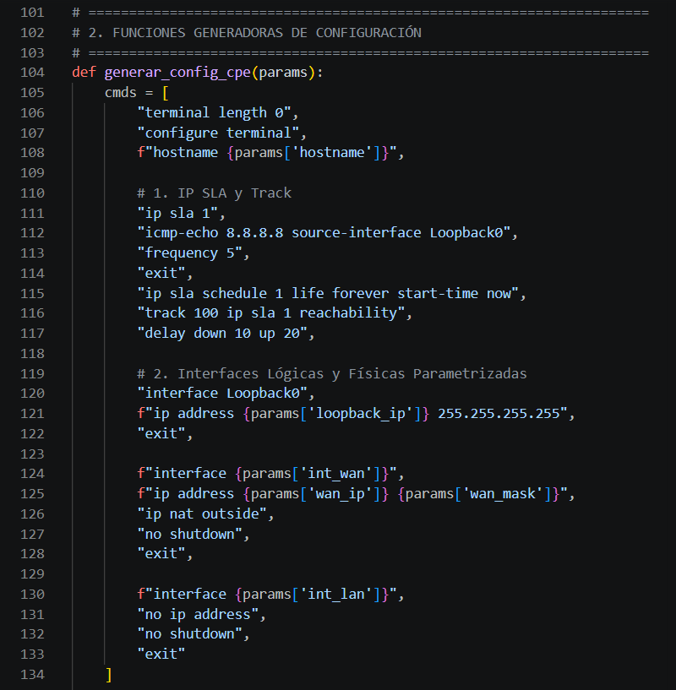
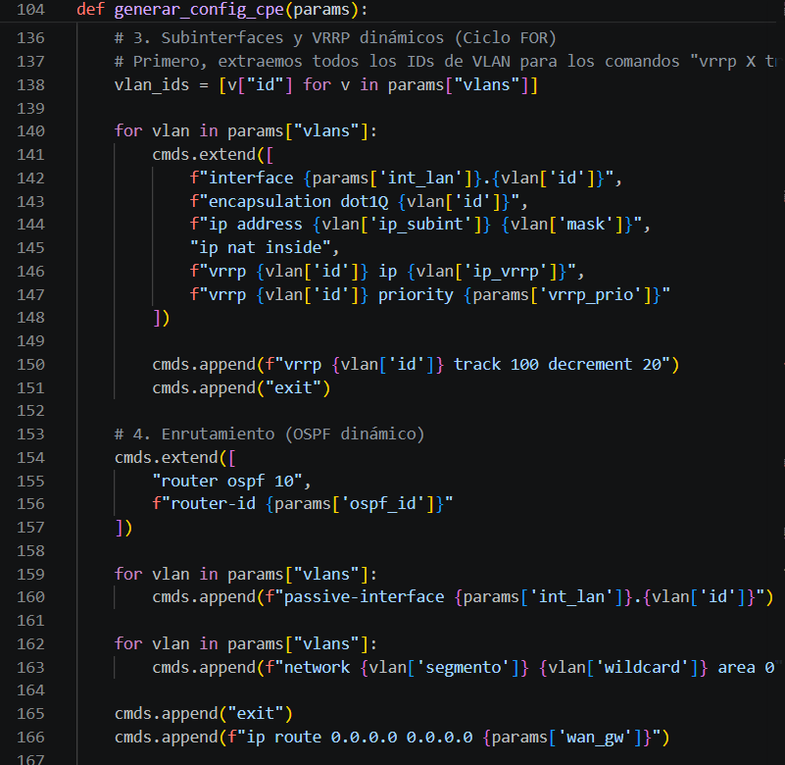
Funciones de generación de comandos

Slide 10
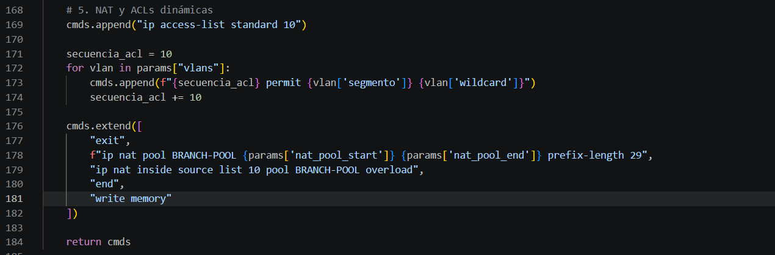
Funciones de generación de comandos

Slide 11
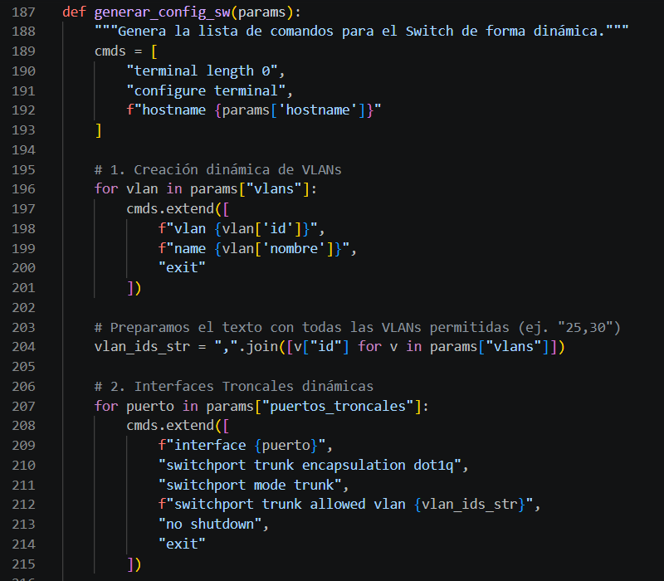
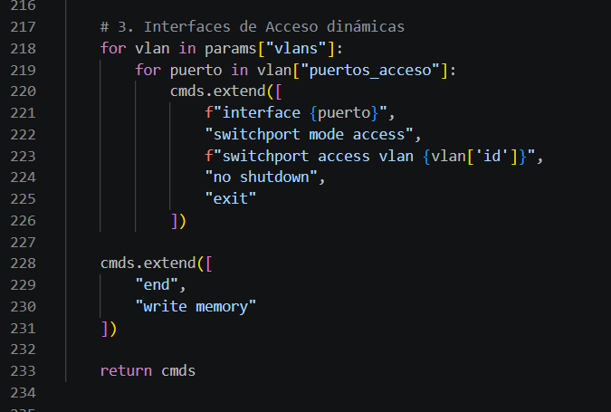
Funciones de generación de comandos

Slide 12
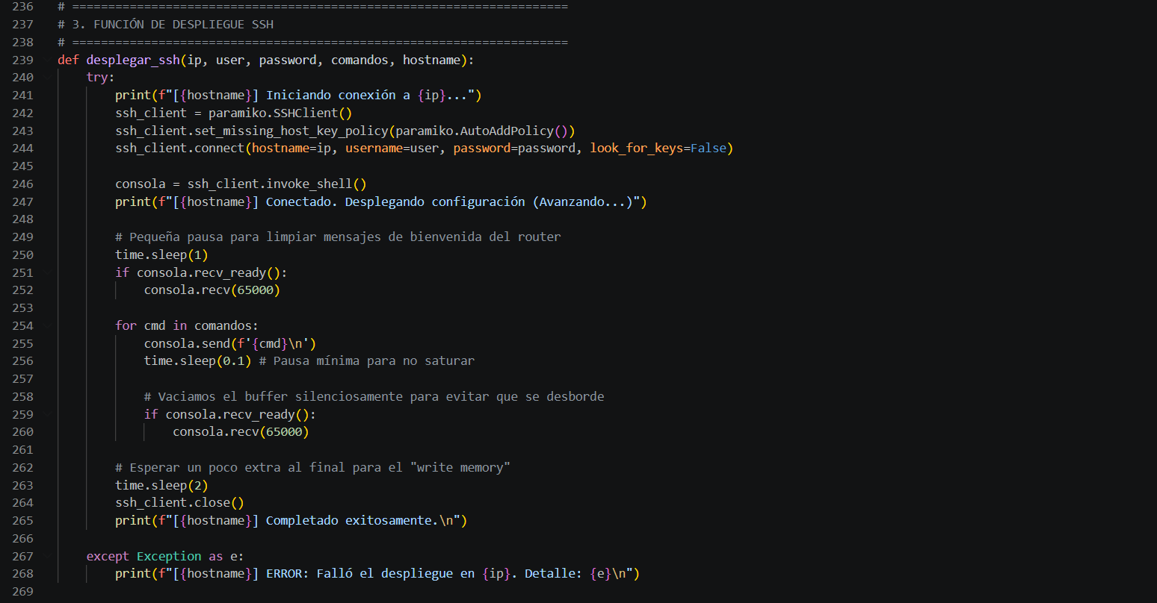
Funciones de despliegue de comandos usando Paramiko

Slide 13
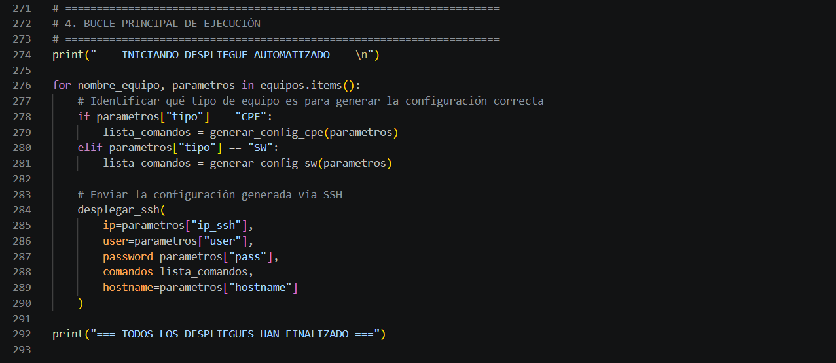
Main

Slide 14

03 OSPF
Parte 2 - Configuracion del enlace WAN y
conectividad hacia Google.
Script de salida a Google
Alex Yalan Campos

Slide 15
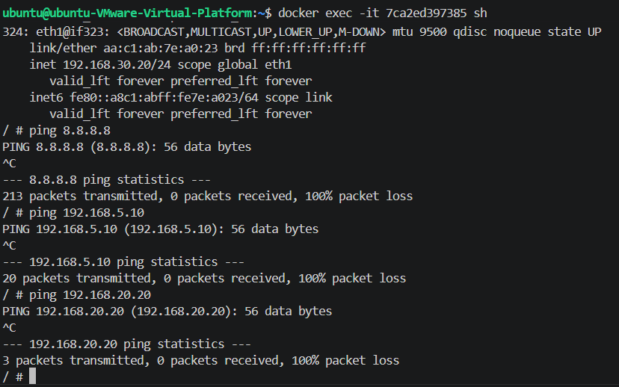
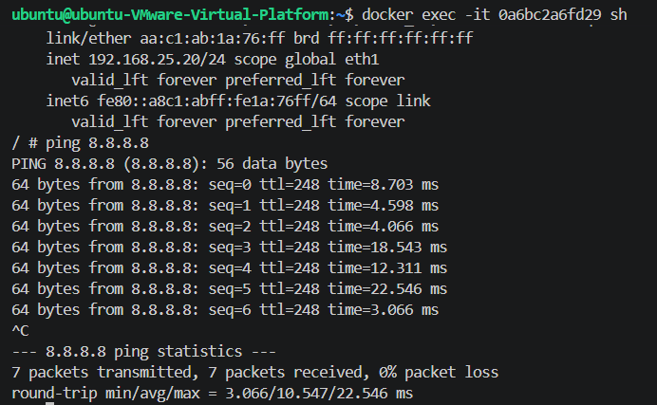
05 IPsec
06 Pruebas
07 Auto
08 Cierre
Comparativa
Antes
Despues
Branch2 aislada (sin conexión a Google)
Branch2 con conexion a Google

Slide 16
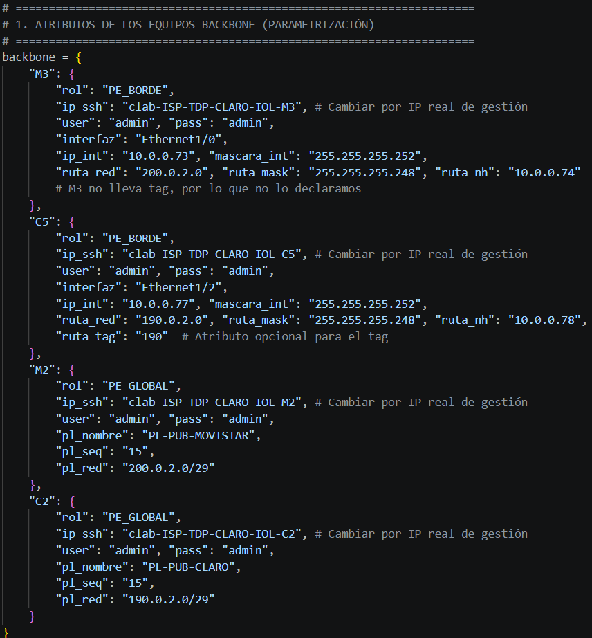
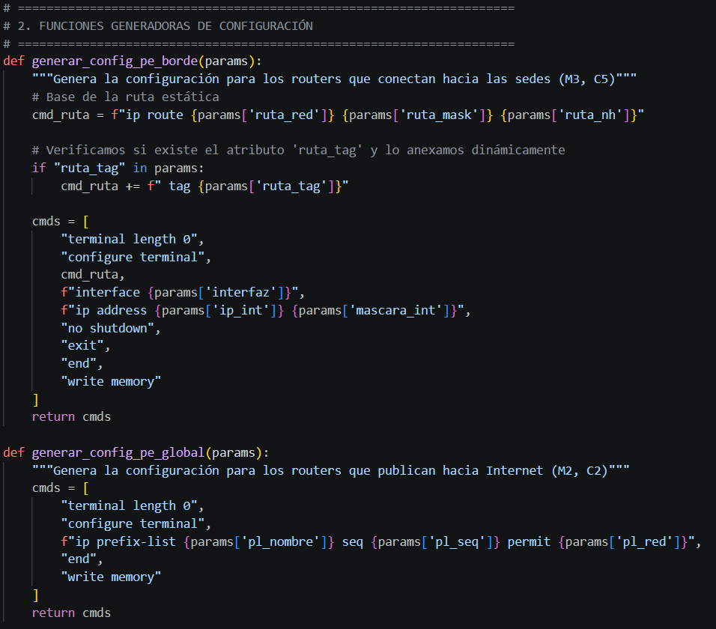
Configuracion de la WAN
Antes
Despues
Branch2 aislada (sin conexión a Google)
Branch2 con conexion a Google

Slide 17
01 Intro
02 Topologia
05 IPsec
06 Pruebas
07 Auto
08 Cierre
Parte 3 - Explicación de la configuración del tunel
Script de Tunelización entre CPEs
Ghiro Peña Valderrama

Slide 18
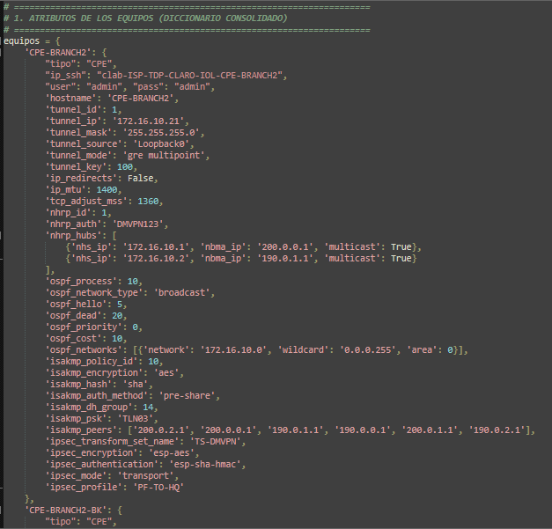
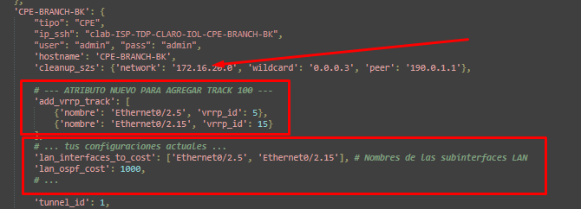
01 Intro
02 Topologia
05 IPsec
06 Pruebas
07 Auto
08 Cierre
Parametrización de la configuración

Slide 19
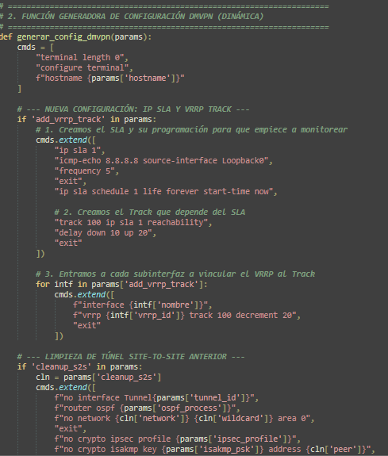
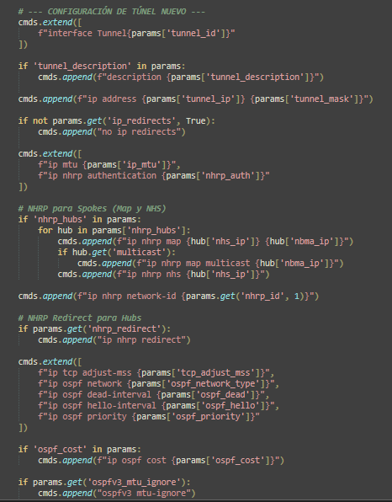
01 Intro
02 Topologia
05 IPsec
06 Pruebas
07 Auto
08 Cierre
Funcion generadora de DMVPN

Slide 20
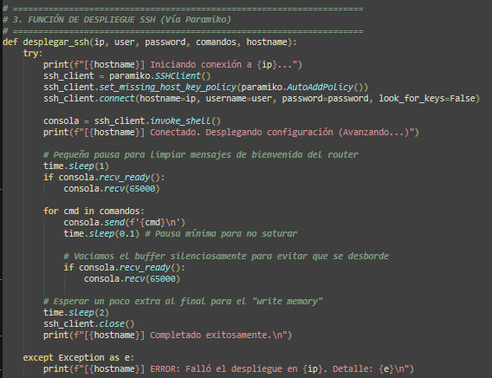
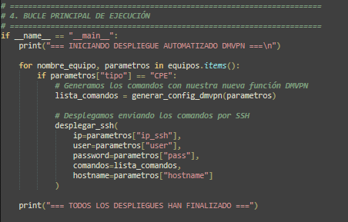
01 Intro
02 Topologia
05 IPsec
06 Pruebas
07 Auto
08 Cierre
Uso de paramiko – Bucle de ejecución

Slide 21
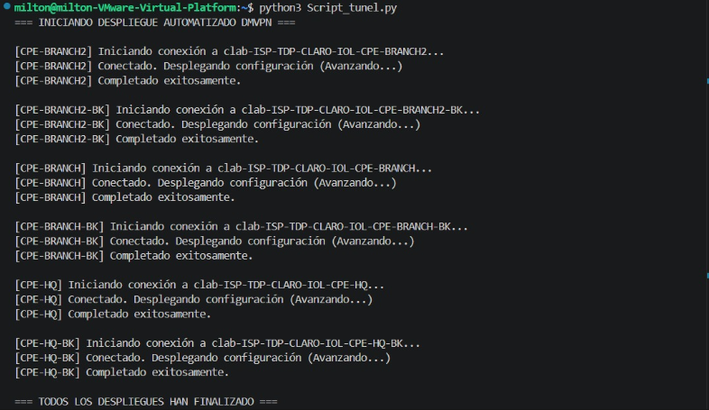
01 Intro
02 Topologia
05 IPsec
06 Pruebas
07 Auto
08 Cierre
Ejecución del Script

Slide 22
01 Intro
02 Topologia
03 OSPF
04 BGP WAN
05 IPsec
06 Pruebas
07 Auto
08 Cierre
Parte 4 - Validación y Verificación
de configuración
Script de health-checks DMVPN + OSPF
Bryan Alejandro Cucho Suyo

Slide 23
01 Intro
02 Topologia
03 OSPF
04 BGP WAN
05 IPsec
06 Pruebas
07 Auto
08 Cierre
01 Intro
02 Topologia
03 OSPF
04 BGP WAN
05 Pruebas
06 Cierre
Objetivos y Alcance
01
Validar tunes DMVPN y IpsEC
E2E ping + Traceroute
02
Verificar vecindades y rutas
Routing OSPF + DMVPN
03
Confirmar conectividad Branch2 – HQ.
Verifica redundancia
SSH 6 CPEs
Orden de las Pruebas
Nota:
Se consultó con el profesor el cambio del protocolo EIGRP por OSPF en la configuración solicitada

Slide 24
01 Intro
02 Topologia
03 OSPF
04 BGP WAN
05 IPsec
06 Pruebas
07 Auto
08 Cierre
01 Intro
02 Topologia
03 OSPF
04 BGP WAN
05 Pruebas
06 Cierre
Arquitectura del Script
Flujo horizontal con las etadas de ejecución del script
Descubrir IPs
core/ssh.py
Paramiko
9 checks
Show + parsing
Reporte
Ok/fail
Solo lectura: exec_command() ejecuta show, no realiza modificaciones

Slide 25

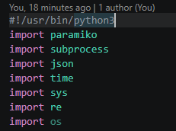
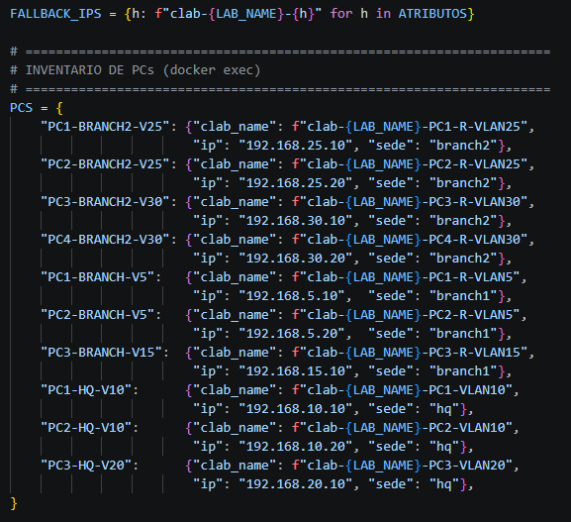
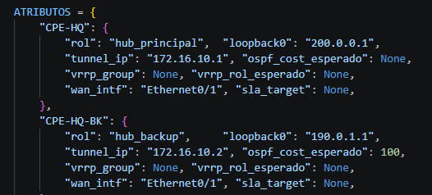
01 Intro
02 Topologia
03 OSPF
04 BGP WAN
05 IPsec
06 Pruebas
07 Auto
08 Cierre
Inventario auto-descubierto

Slide 26
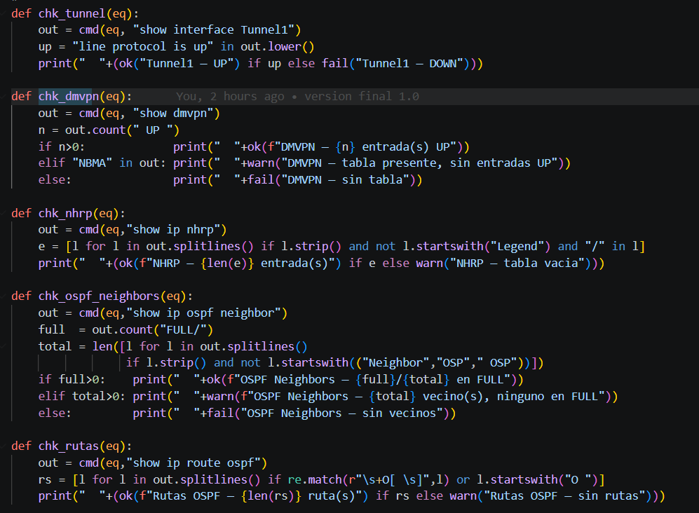
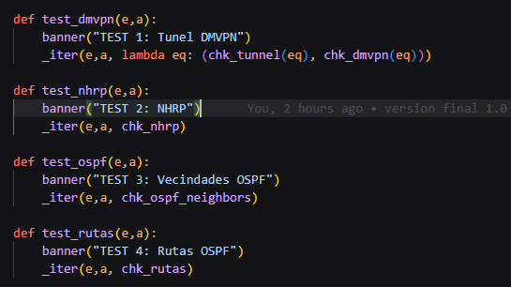
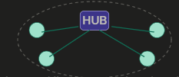

01 Intro
02 Topologia
03 OSPF
04 BGP WAN
05 IPsec
06 Pruebas
07 Auto
08 Cierre
Estado Base DMVPN, OSPF, Rutas

Slide 27
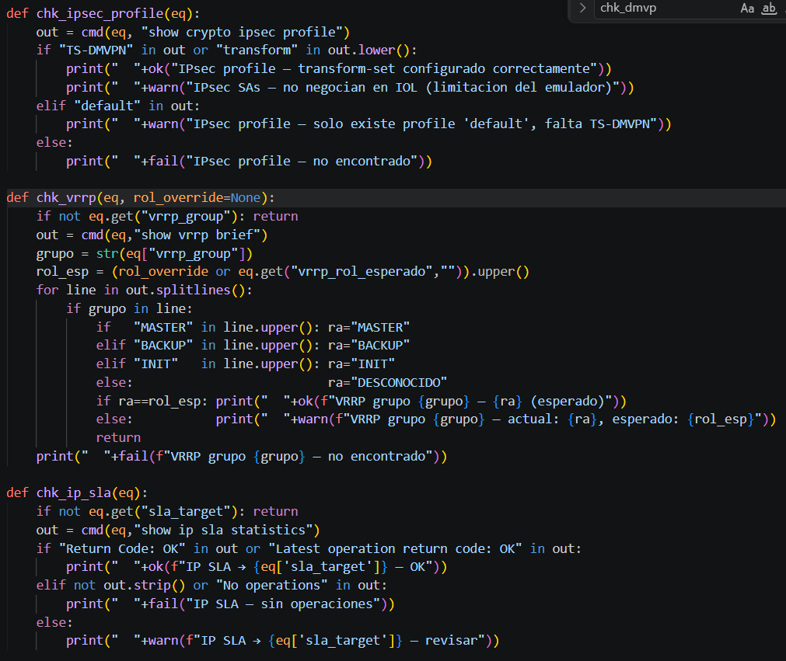
01 Intro
02 Topologia
03 OSPF
04 BGP WAN
05 IPsec
06 Pruebas
07 Auto
08 Cierre
Seguridad y Redundancia T4-T5

Slide 28
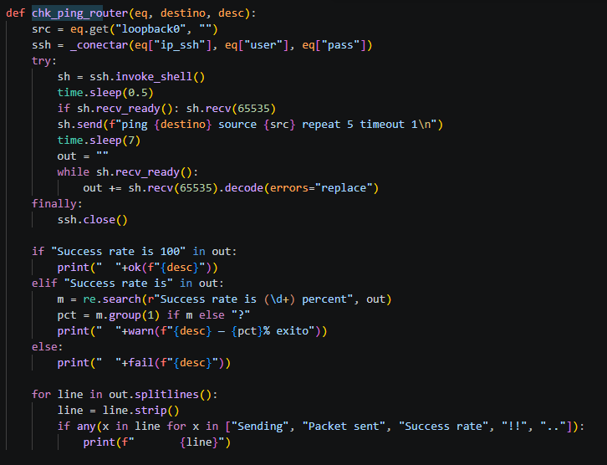
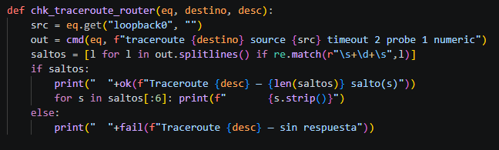
01 Intro
02 Topologia
03 OSPF
04 BGP WAN
05 IPsec
06 Pruebas
07 Auto
08 Cierre
Conexion EndEnd

Slide 29
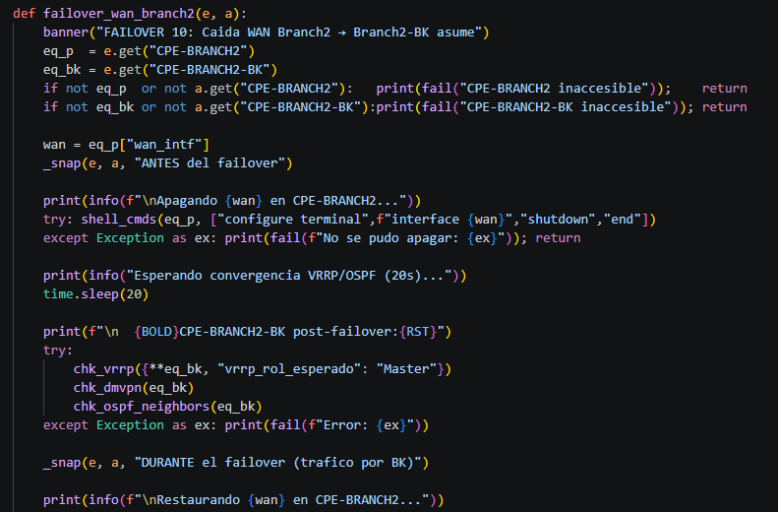
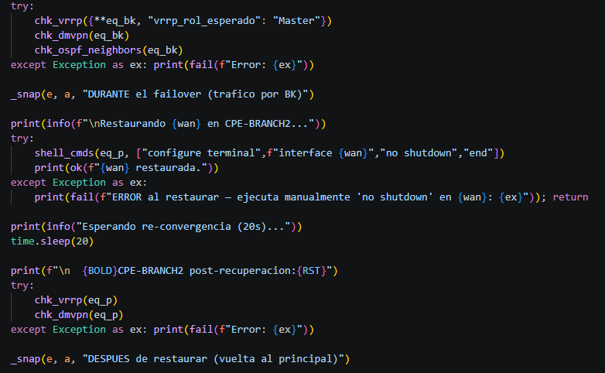
01 Intro
02 Topologia
03 OSPF
04 BGP WAN
05 IPsec
06 Pruebas
07 Auto
08 Cierre
Prueba de redundancia

Slide 30
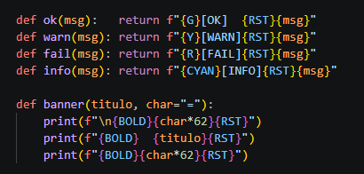

01 Intro
02 Topologia
03 OSPF
04 BGP WAN
05 IPsec
06 Pruebas
07 Auto
08 Cierre
Sistema de reporte automatico
OK
Estado esperado
WARN
Operativo sin trafico
FAIL
Bloquea el despliegue

Slide 31
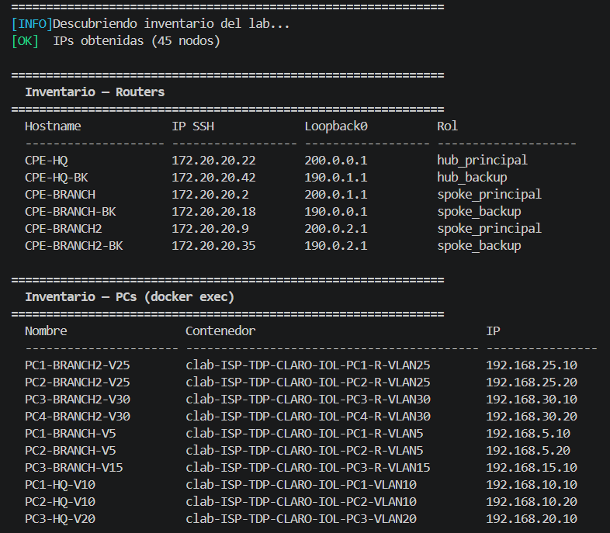
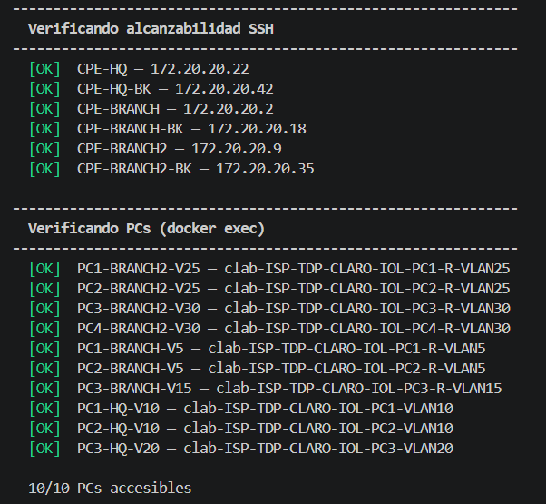
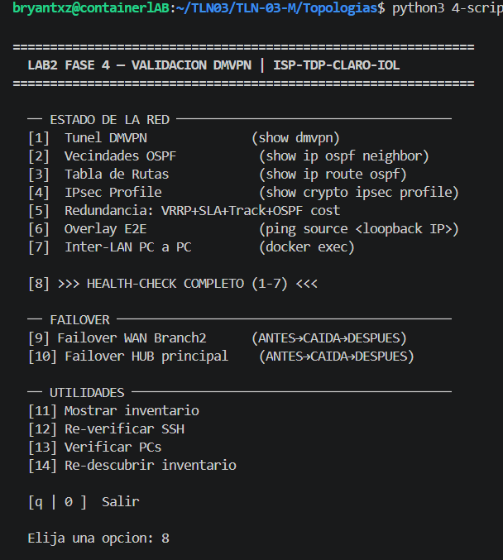
01 Intro
02 Topologia
03 OSPF
04 BGP WAN
05 IPsec
06 Pruebas
07 Auto
08 Cierre
Cierre y evidencias
Inventario de Descubrimiento
Verificación de SSH y Conectividad
Menu de Opciones
02
03
El Scrip no modifica nada
Es la prueba reproducible de los pasos 1, 2 y 3 produjeron una red sana

Slide 32
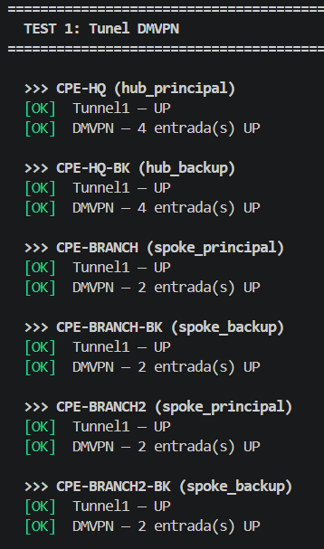
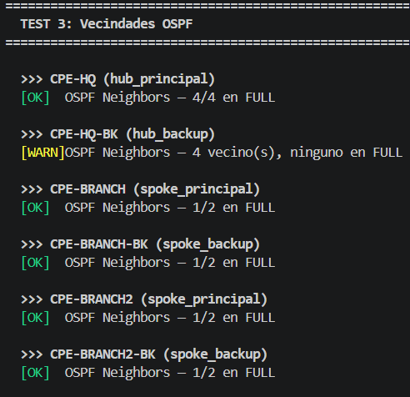
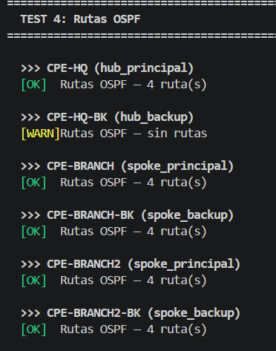
01 Intro
02 Topologia
03 OSPF
04 BGP WAN
05 IPsec
06 Pruebas
07 Auto
08 Cierre
Cierre y evidencias
Test 1: Tunel DMVPN
Test 2: Vecindades OSPF
Test3: Rutas OSPF
02
03

Slide 33
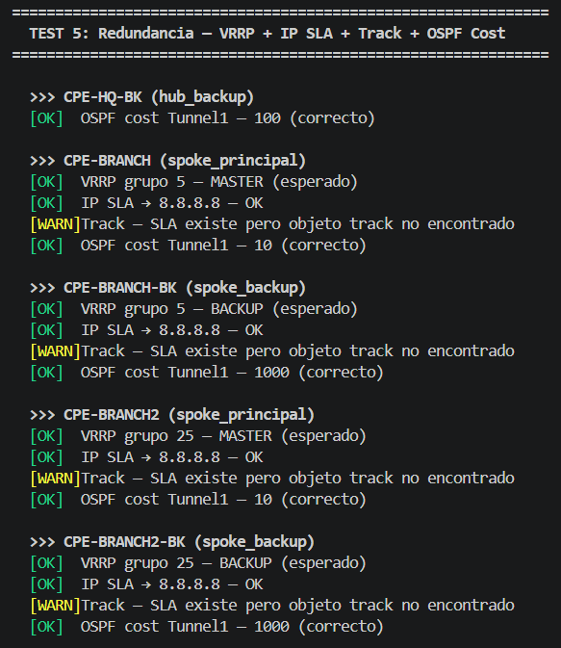
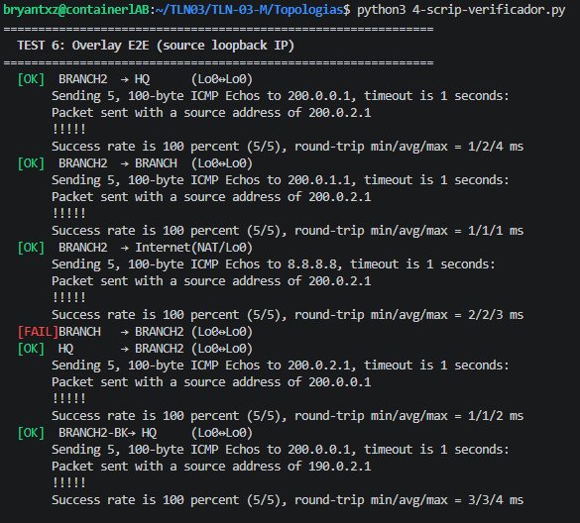
01 Intro
02 Topologia
03 OSPF
04 BGP WAN
05 IPsec
06 Pruebas
07 Auto
08 Cierre
Cierre y evidencias
Test 4: Ipsec Profice
Test5: Redundancia VRRP + IP SLA
Track * OSPF Cost
Test 6 Conectividad Sedes
02
03

Slide 34



01 Intro
02 Topologia
03 OSPF
04 BGP WAN
05 IPsec
06 Pruebas
07 Auto
08 Cierre
Cierre y evidencias
Test 8 Redundancia Wan Caida Branch2
Asume Branch 2 Bk
02
03

Slide 35


01 Intro
02 Topologia
03 OSPF
04 BGP WAN
05 IPsec
06 Pruebas
07 Auto
08 Cierre
Cierre y evidencias
Test 9 Redundancia CPE HQ
Asume CPE HQ BK
02
03

